Slide 1
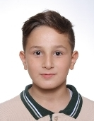
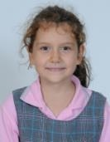
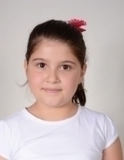
Okulumuz 7/A sınıfı öğrencisi Yahya AYDIN Okullar arası Yıldızlar güreş turnuvasında İlde 3. oldu
Okulumuz 5/A sınıfı öğrencisi Zeynep Naz AKOBA Minikler Okullar Arası Tekvando Turnuvasında 4. Olmuştur.
Okulumuz 6/A sınıfı öğrencisi Nilüfer SUNAR Okullar arası İstiklal Marşını Güzel Okuma Yarışmasında İlçede 3. oldu

